Slide 1
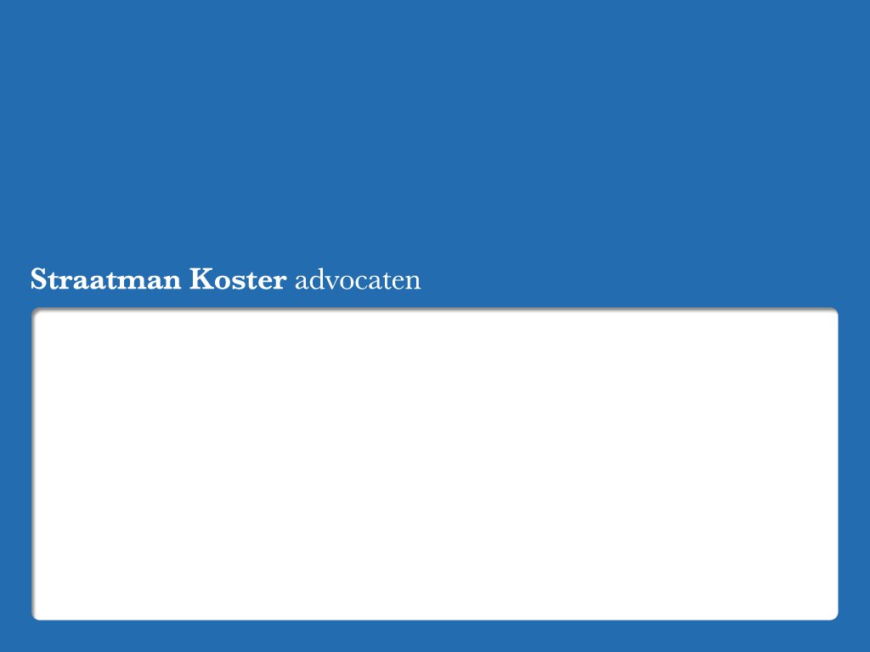
STUDIEKRING NORMATIEVE UITLEG
“Kansschade en proportionele aansprakelijkheid in aanbestedingsrechtelijke context”
Frederik van Nouhuys – Rotterdam, 28 november 2024

Slide 2
Inleiding
Vergoeding van kansschade
Aanbestedingssituatie is “bijzondere toepassing”
Praktijkvoorbeelden zijn illustratief voor problematiek
Wetgever dient wet te verbeteren
Presentatie is op persoonlijke titel

Slide 3
Aanbestedingsrechtelijke context
Twee situaties:
  De opdracht is aanbesteed, maar gegund aan de verkeerde inschrijver;
    Zie ECLI:NL:GHARL:2022:6172
  De opdracht is ten onrechte niet aanbesteed:
    Nooit aanbesteed;
    Tussentijds wezenlijk gewijzigd
Deze presentatie betreft “nooit aanbesteed”

Slide 4
Rechtsbeschermingsrichtlijn
Richtlijn 89/665/EEG zoals gewijzigd door Richtlijn 2007/66/EG, art. 1 :
  “De lidstaten nemen met betrekking tot opdrachten die binnen de werkingssfeer van Richtlijn 2014/24/EU of Richtlijn 2014/23/EU vallen, de nodige maatregelen om ervoor te zorgen dat tegen door de aanbestedende diensten genomen besluiten op doeltreffende wijze en vooral zo snel mogelijk beroep kan worden ingesteld overeenkomstig de artikelen 2 tot en met 2 septies van deze richtlijn, op grond van het feit dat door die besluiten het Unierecht inzake overheidsopdrachten of de nationale voorschriften waarin dat Unierecht is omgezet, geschonden zijn.”
  Art. 2:
  De lidstaten zorgen ervoor dat de maatregelen betreffende de in artikel 1 bedoelde beroepsprocedures voorzien in de nodige bevoegdheden om: (…)
  c) schadevergoeding toe te kennen aan degenen die door een inbreuk schade hebben geleden.

Slide 5
Doeltreffend?
“Niet aanbesteed” = mededingingskans gemist door gegadigde
Twee elementen: kans en opdracht
Waarde van een opdracht?
  Omzetaspect?;
  “Kostendekkingswaarde” en “Winstwaarde”;
  Marktpositiewaarde;
  Ervaringswaarde;
De realiteit luidt dat procederen over een schadevergoeding nauwelijks de moeite waard is en zelden gebeurt.

Slide 6
Voorbeeld NS Stations
ECLI:NL:RBMNE:2024:2256 (tussenvonnis)
“Illustratief voor de complexiteit en inefficiency”
Feiten:
  Concessie in 2011 gegund voor 15 jaar zonder Europese aanbesteding
  Tweede Digitale Concessie in 2015 gegund zonder Europese aanbesteding
  Hof verbiedt uitvoering concessie in 2019
  NS besteedt gewijzigde concessie in 2022 aan
  Derden beginnen in 2022 schadevergoedingszaak

Slide 7
Vragen rechtbank (1)
I.
Lijden eisende partijen schade door de toerekenbare onrechtmatige gedragingen?
1. Toetsingskader?
2. Hypothetische situatie:
één gecombineerde aanbestedingsprocedure voor de
Global en de Ngage concessies of twee afzonderlijke?
wat zou de ingangsdatum en looptijd zijn geweest van de
hypothetische Concessies?
Scope en inhoud Concessies?
III.A. Wie hebben een kans verloren door het niet aanbesteden van de Global concessie?
1. Conditio sine qua non (c.s.q.n.) verband?
2. Reële kans op succes?
2.a. Zouden eisende partijen aan de hypothetische aanbesteding van de Global
concessie hebben deelgenomen?
2.b. Andere deelnemers aan deze hypothetische aanbesteding?
2.c. Tussenconclusie
2.d. Welke kans op succes zou ieder van deze deelnemers hebben gehad?
2.d.1. Geen gelijke kansen, maar schatting aan de hand van omstandigheden van
het geval
2.d.2. De schatting van de kanspercentages
2.e. Kwalificeren de kansen van de deelnemende eisende partijen als een reële
kans op succes?
2.f. Wat betekent dit?
III.B. Wie hebben een kans verloren door het niet aanbesteden van de Ngage concessie?
1. Conditio sine qua non (c.s.q.n.) verband?
2. Reële kans op succes?
2.a. Zouden eisende partijen aan de hypothetische aanbesteding van de Ngage concessie hebben deelgenomen?
2.b. Andere deelnemers aan deze hypothetische aanbesteding?
2.c. Tussenconclusie
2.d. Welke kans op succes zou ieder van deze deelnemers hebben gehad?
2.d.1. De schatting van de kanspercentages
2.e. Kwalificeren de kansen van de deelnemende eisende partijen als een reële
kans op succes?
2.f. Wat betekent dit?
III.C. Inhoud en omvang van de schadevergoeding
1. Begroting van de schade
2.a. Periode waarover de schade moet worden begroot
2.b. Toetsingskader: abstract of concreet?
2.c. Welke omstandigheden zijn van belang voor de begroting van de schade?
2.d. Geen groeischade
2.e. Deskundigenbericht

Slide 8
Vragen rechtbank (2)
II.
Wie hebben een kans verloren door het niet aanbesteden van de concessie?
1. Conditio sine qua non (c.s.q.n.) verband?
2. Reële kans op succes?:
a. Zouden eisende partijen aan de hypothetische aanbesteding hebben deelgenomen?
b. Andere deelnemers aan deze hypothetische aanbesteding?
c. Welke kans op succes zou ieder van deze deelnemers hebben gehad?

Slide 9
Vragen rechtbank (3)
III.
Welke kans op succes zou ieder van deze deelnemers hebben gehad?
Geen gelijke kansen, maar schatting aan de hand van omstandigheden van het geval;
De schatting van de kanspercentages;
Kwalificeren de kansen van de deelnemende eisende partijen als een reële kans op succes?

Slide 10
Vragen rechtbank (4)
IV
Inhoud en omvang van de schadevergoeding:
a. Periode waarover de schade moet worden begroot
b. Toetsingskader: abstract of concreet?
c. Welke omstandigheden zijn van belang voor de begroting van de schade?

Slide 11
Kanttekeningen bij de vragen (1)
I. Lijden eisende partijen schade door de toerekenbare onrechtmatige gedragingen?
1. Toetsingskader?
2. Hypothetische situatie.
Ad 1) Vergelijking wel of geen onrechtmatige daad;
Ad 2) Rechtbank gaat mee in “andere concessie”:
scope, looptijd, investeringen

Slide 12
Kanttekeningen bij de vragen (2)
Unieke aspect van deze aanbestedingsrechtelijke situatie is dat de opdracht/concessie is gegund. De onrechtmatige daad is dat er geen aanbestedingsprocedure aan vooraf is gegaan. Zou de hypothetische situatie niet moeten zijn dat exact die opdracht/concessie wél was aanbesteed?
Conditio sine qua non wordt breed door Rb uitgelegd.
Voorkomt veel vragen als gegunde opdracht vertrekpunt is en c.s.q.n. zich tot ontbreken aanbesteding beperkt:
  Looptijd, scope, etc.?

Slide 13
Kanttekeningen bij de vragen (3)
Kans op gunning?:
  Openbare of niet-openbare procedure;
    Aanbesteder heeft belang bij veel deelnemers….
  Iedereen gelijke kansen?
    Omstandigheden geval?
    reële kans op succes?
Opmerkelijke uitkomst:
  Drie kanshebbers:
  Zittende concessiehouder 50%, anderen resp. 30% en 20%

Slide 14
Bevindingen en oplossingen?
Teveel discussiepunten biedt geen effectieve rechtsbescherming en beloont onrechtmatig handelen;
Beschrijf als wetgever in de Aw 2012 of Aanbestedingsbesluit hoe een schadevergoeding wordt vastgesteld.
  Vertrekpunt is de opdracht/concessie die niet is aanbesteed;
  Boven bepaalde waarde is niet-openbare aanbesteding vertrekpunt met 5 deelnemers. Enkel vraag beantwoorden of klager 1 vd 5 was;
  Gelijke kansen voor iedereen: dus 20% kans voor eenieder, tenzij blijkt dat markt kleiner was.
  % wordt berekend over gederfde winst (“gebruikelijke problematiek”)

Slide 15
Terug naar de orde van de dag
Frederik van Nouhuys
E: frederik.vannouhuys@straatmankoster.nl
T: 010 - 24 00 447
M: 06 - 53 78 14 21

